Slide 1
Les bourses:
mobilité de stage

Slide 2
Des bourses selon votre profil :
Boursier sur critères sociaux (CROUS)
EUROPE & HORS EUROPE
+
Bourse CROUS*
Aide à la Mobilité Internationale (AMI)*
+
Bourse de la Région Occitanie*
*CES AIDES SONT CUMULABLES*
Non boursier
EUROPE
+
Bourse ERASMUS +*
Forfait Europe Région Occitanie*
*CES AIDES SONT CUMULABLES*
HORS EUROPE
Forfait International Région Occitanie

Slide 3
Vous êtes boursier du CROUS:
EUROPE & HORS EUROPE
Aide à la Mobilité Internationale (AMI)* | Étudiant : DUT, L1 au M2 Stage minimum 2 mois à l’étranger jusqu’à 6 mois Césure éligible Forfait de 800€ (selon le budget disponible) PAS de versement mensuel
+
Bourse de la Région Occitanie* | Étudiant : DUT, L3, M1, M2 Césure NON éligible Stage entre 6 et 36 semaines, obligatoire dans le cursus Gratification inférieure ou égale au montant règlementaire mensuel minimal de gratification des stagiaires Montant : 75€ par semaine (sous réserve de modifications pour l’année 2021-2022) Attention : UT1 ne gère pas l’attribution PAS de versement mensuel
Forfait coopération Région Occitanie | DUT, L3 au M2 Stage d’une durée minimum de 6 semaines – Forfait 450€ Région partenaire de l’Occitanie (voir site web)
*CES AIDES SONT CUMULABLES*

Slide 4
Vous êtes boursier du CROUS:
EUROPE & HORS EUROPE
Je pars en stage au Mexique (2 mois) :
Je peux toucher l’AMI d’un minimum de 400 €
Je peux cumuler l’aide de la Région (75€/semaine)
Et la bourse du CROUS
Je pars en stage en Suède (6 mois) :
Je peux toucher l’AMI d’un minimum de 400 €
Je peux cumuler l’aide de la Région (75€/semaine)
Et la bourse du CROUS
Je me renseigne sur des financements complémentaires
Exemple: ma région d’origine ou département

Slide 5
Vous êtes non boursier:
EUROPE
Bourse ERASMUS +* | Groupe 1 Coût de la vie élevé (Europe du Nord) : 520€ Groupe 2 Coût de la vie moyen (Europe Centrale et du Sud) : 470€ Groupe 3 Coût de la vie bas (Europe de l’Est) : 420€ Mobilité Europe min. 2 mois - Étudiant en L2 jusqu’au M2 Césure non éligible 1er versement (80% de la totalité de la bourse et 2nd versement - 20% restant) PAS de versement mensuel
+
Forfait Europe de la Région Occitanie* | Étudiant : DUT, L3 jusqu’au M2 Stage entre 1,5 et 9 mois, avec ECTS - Césure non éligible Quotient familial inférieur ou égal à 25 000€ Gratification inférieure ou égale au montant réglementaire mensuel minimal – 2 forfaits : 250€/mois si l’étudiant ne bénéficie PAS de la bourse Erasmus + 150€/mois si l’étudiant bénéficie de la bourse Erasmus + PAS de versement mensuel
Chèque EUROCAMPUS | DUT, L3 au M2 – Césure non éligible Stage obligatoire d’une durée minimum de 6 semaines aux Baléares ou Catalogne 600 € cumulable avec Erasmus+
*CES AIDES SONT CUMULABLES*

Slide 6
Vous êtes non boursier du CROUS:
EUROPE
Je réalise un stage en Espagne (2 mois), je peux toucher 940€
+ 150€/mois de la Région si je bénéficie d’Erasmus+.
Je réalise un stage en Irlande (6 mois), je peux toucher 3120€.
+ 150€/mois de la Région si je bénéficie d’Erasmus+.
Je ne suis pas éligible à la bourse de stage Erasmus+, je peux toucher 250€/mois de la Région. (sous réserve de répondre aux critères d’éligibilité)
Focus sur les stages hybrides en Erasmus+ :
Stage mêlant activité virtuelle et mobilité physique à l’étranger =
la période virtuelle n’ouvre pas droit à la bourse de stage
la période de mobilité physique est ouverte au financement à partir de la date de début du séjour physique

Slide 7
Vous êtes non boursier du CROUS:
HORS EUROPE
Forfait International de la Région Occitanie | Étudiant : DUT, L3 jusqu’au M2 Stage entre 1,5 mois et 9 mois, avec reconnaissance ECTS Césure NON éligible Quotient familial inférieur ou égal à 25 000€ Forfait à hauteur de 300€/mois PAS de versement mensuel

Slide 8
Autres aides à la mobilité internationale:
ORGANISMES | PAYS D’ETUDE
Conseil départemental (hors Haute-Garonne), Conseil régional (si originaire d’une autre région ; non cumulable avec l’Occitanie), Mairie, Autres collectivités, Ambassades, associations, … | -
UFA (Université Franco-Allemande), DAAD, OFAJ (Office France-Allemand pour la jeunesse), Centre interdisciplinaire d’études et de recherches sur l’Allemagne (CIERA), Starter-Kit Bayern-France | Allemagne
Study in Denmark | Danemark
Bourses AVENIR | Espagne
Education in Ireland | Irlande
Study in Italy | Italie
Study in Norway | Norvège
Réseau franco-néerlandais – Bourses Eole | Pays-Bas
Bourses d’études de l’Ambassade | République Tchèque
British Council, Study UK, UCAS, Chevening, Scotland’s Saltire Scholarships, Irlande du Nord, Université de Bangor | Royaume-Uni
Study in Korea, National Institute for International Education (NIIED) | Corée
Japan Study Support, Japan Student Services Organization | Japon
ASEM Duo Fellowship program | Thaïlande

Slide 9
Calendrier des bourses:
NOVEMBRE A FIN AVRIL
Ouverture de l’accès aux dossiers de bourses de stage Erasmus+, AMI, Région (candidature dématérialisée à adresser au SCREI) pour les départs en mobilité prévus au 2e semestre.
TOUT AU LONG DE L’ANNEE
Bourses de la Région Occitanie (étudiants boursiers ou chèque Eurocampus, hors césure)
Les démarches sont à réaliser de manière autonome par les étudiants. L’établissement pré validera les dossiers réalisés en ligne avant le départ.
AOÛT A MI SEPTEMBRE
Ouverture de l’accès aux dossiers de bourses Erasmus+, AMI, Région (candidature à retourner au SCREI avant mi-décembre) pour les départs en mobilité prévus au 1er semestre.

Slide 10
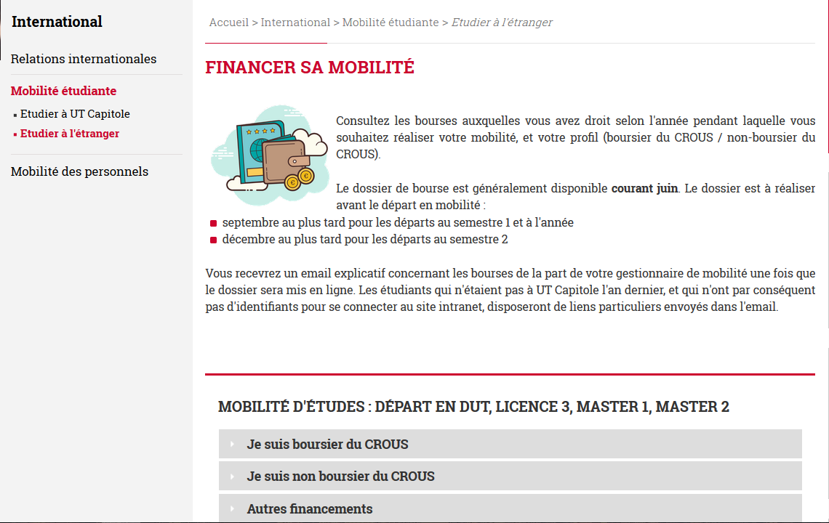
Où trouver ces informations:
Site web : http://www.ut-capitole.fr/international/mobilite-etudiante/etudier-a-l-etranger/financer-sa-mobilite

Slide 11
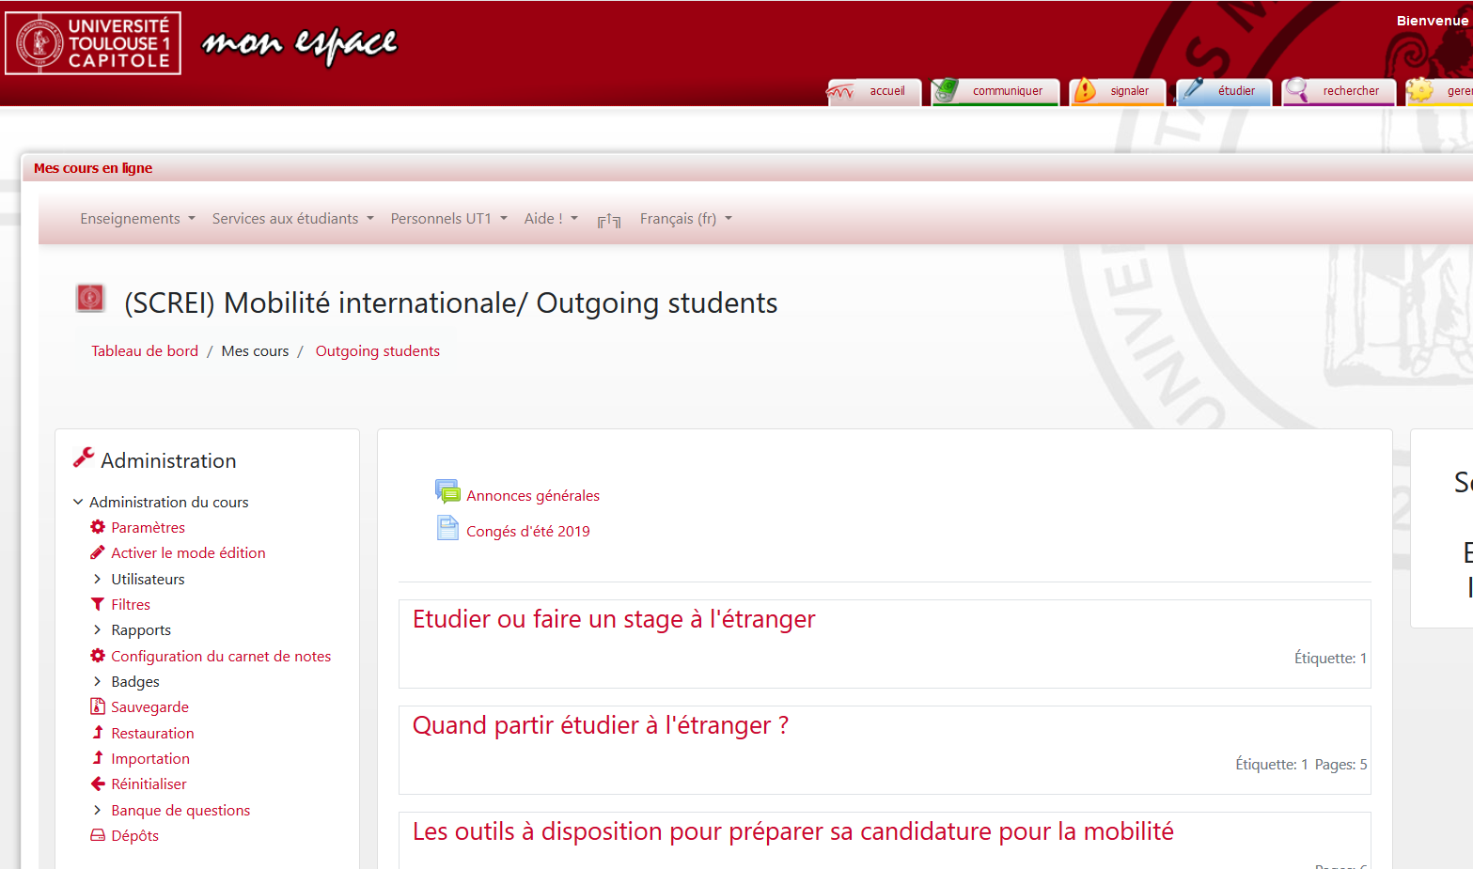
Où trouver ces informations:
Moodle ENT : http://monespace.ut-capitole.fr/render.userLayoutRootNode.uP
Connexion à « Mon espace » > Étudier > Mes cours en ligne > Recherche de cours : « Mobilité internationale » > (SCREI) Mobilité internationale/ Outgoing students

Slide 12
Contacts:
SCREI Bourses de mobilité Bureau J 103 | Julie PINEAUD (AMI, Erasmus+ Stages, aide région) julie.pineaud@ut-capitole.fr 05 61 63 36 98  bourses.international@ut-capitole.fr
Région Occitanie DREI – site de Toulouse | https://sitejeune.laregion.fr/Aides-mobilite-etudiants  bourses.mobilite@laregion.fr

Slide 13
Merci pour votre
attention !

